Slide 1

give & Get
Fantastic Four – K22 Van Lang University

Slide 2
Nội dung thuyết trình
1. Giới thiệu các thành viên trong Team.
2. Giới thiệu tổng quan dự án Give & Get.
3. Quy trình phát triển dự án của Team.
4. Demo sản phẩm Give & Get

Slide 3

1. Giới thiệu các thành viên trong team Fantastic four
Sinh viên thực hiện:
Nguyễn Đức Nhân – Nhóm Trưởng.
Lê Quốc Lương – Thành Viên
Huỳnh Tuấn Đạt – Thành Viên
Phạm Thế Vị – Thành Viên

Slide 4

2. giới thiệu tổng quan dự án give get

Slide 5

Mục đích ra đời sản phẩm give & Get
Ý tưởng xuất phát từ câu chuyện thực tế mỗi chúng ta sẽ có những đồ vật vẫn còn có thể sử dụng được nhưng cá nhân sở hữu không còn cần dùng đến, hoặc muốn thay thế bởi đồ mới hơn
Tuy nhiên, nhóm nhận thấy có những lúc nếu bán đi thì giá trị vật chất không nhiều, nhưng nếu mình cho đi đồ vật đó cho những ai cần thật sự thì giá trị nhân văn đem đến cho người cho và người nhận sẽ hay biết bao. Đó là động lực để nhóm xây dựng ý tưởng tạo nền tảng kết nối "Give & Get"

Slide 6
Các chức năng của sản phẩm
"Give & Get", là một ứng dụng di động (mobile app) cho phép Bên cho đăng những đồ vật cần cho, và kết nối với Bên nhận đăng ký nhận đồ vật đó.
6

Slide 7
Các chức năng của sản phẩm
CHO ĐỒ.
NHẬN ĐỒ.
RATING BÀI ĐĂNG.
ĐĂNG KÍ ỨNG DỤNG BẰNG MAIL VANLANG
CHIA SẼ BÀI ĐĂNG LÊN FACEBOOK.

Slide 8
3. Quy trình phát triển dự án của team

Slide 9
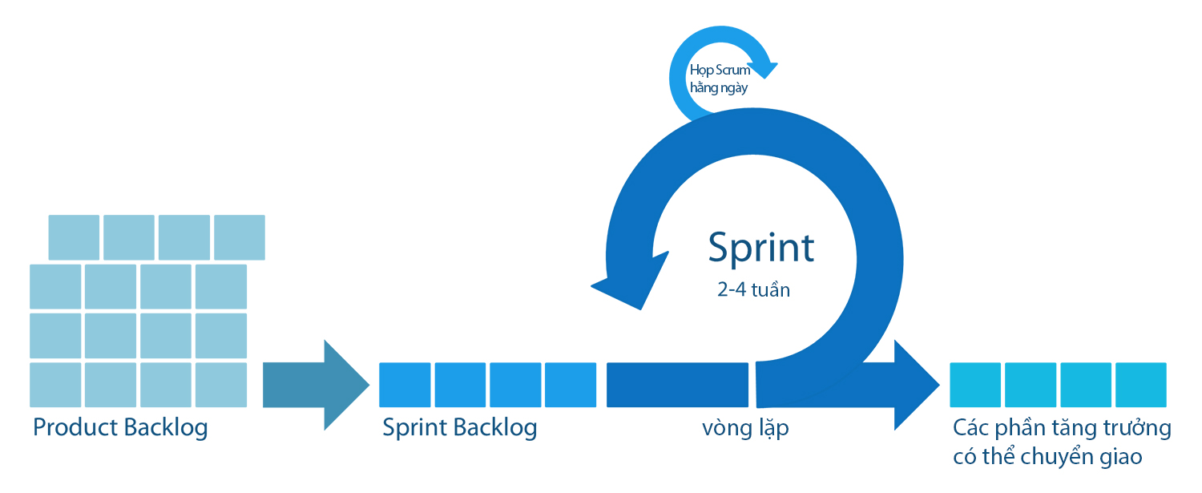
Mô hình sử dụng TRONG DỰ ÁN
SCRUM

Slide 10
GIAI ĐOẠN 1: KICK OFF
PERSON | ROLE/TITLE | CONTACT INFORMATION | COMMUNICATION RESPONSIBILITY FREQUENCY | FORMAT / CHANNEL
Nguyễn Đức Nhân | Trưởng Nhóm– Product Owner | Email, Điện Thoại Họp trực tiếp | Hàng tuần, Hàng Tháng | Tạo cuộc họp Scrum mỗi tuần, báo cáo tiến độ hàng tuần bằng cách sử dụng cập nhật dòng thời gian / tiến độ công việc hàng tháng cho mentor qua google drive
Lê Quốc Lương | Thành viên - Programmer | Email, Điện Thoại Họp trực tiếp | Hàng tuần, Hàng Tháng | Check in hàng ngày, hàng tuần trong các cuộc họp,email
Phạm Thế Vị | Thành viên – Scrum Master | Email, Điện Thoại Họp trực tiếp | Hàng tuần, Hàng Tháng | Check in hàng ngày, hàng tuần trong các cuộc họp,email, ghi biên bản cuộc họp, tạo cuộc họp cuối Sprint.
Huỳnh Tuấn Đạt | Thành Viên – Tester | Email, Điện Thoại Họp trực tiếp | Hàng tuần, Hàng Tháng | Thông báo kết quả test hàng tuần

Slide 11
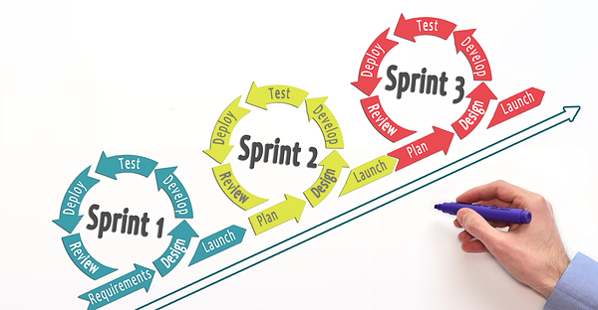
Giai đoạn 2: lên kế hoach phát triển dự án

Slide 12
Kế hoạch thực hiện dự án Give & Get
Các Sprint | Thời gian bắt đầu | Thời gian kết thúc | Tổng thời gian
Sprint 1 | 22/06/2019 | 12/07/2019 | 20 ngày
Sprint 2 | 13/07/2019 | 02/08/2019 | 20 ngày
Sprint 3 | 03/08/2019 | 23/08/2019 | 20 ngày

Slide 13

Giai đoạn 3: triển khai thực hiện các Sprint

Slide 14
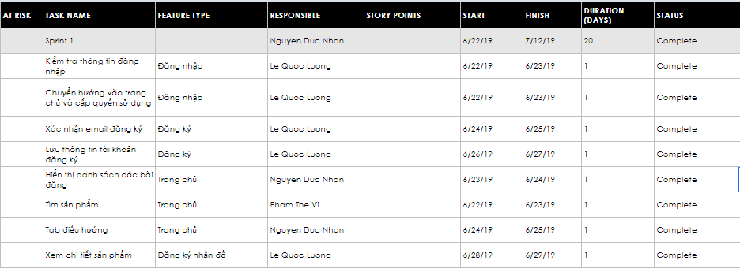
Sprint 1: Các chức năng cơ bản của Give&Get

Slide 15
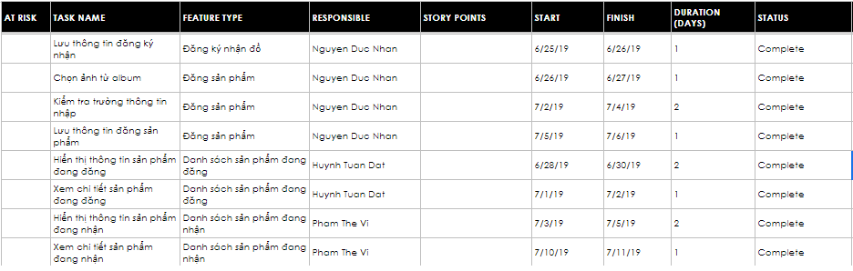
Sprint 1: Các chức năng cơ bản của Give&Get

Slide 16
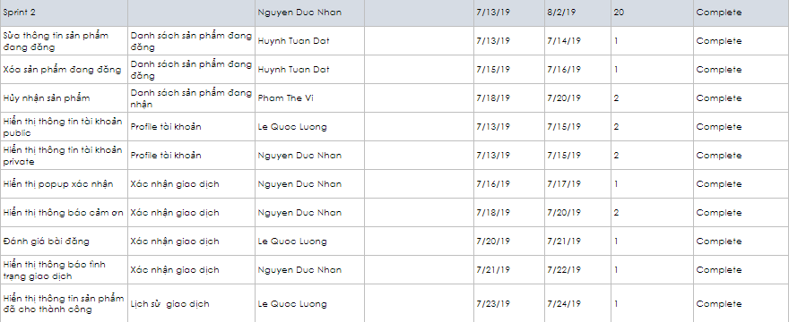
Sprint 2

Slide 17
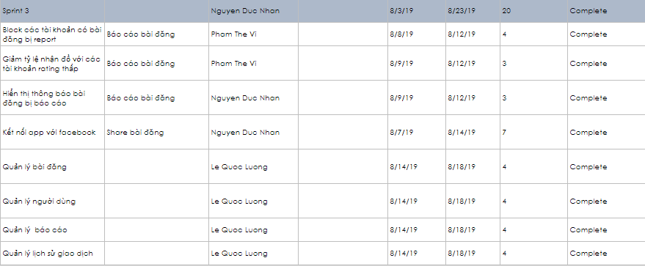
Sprint 3: Các chức năng liên quan tới web quản lí

Slide 18
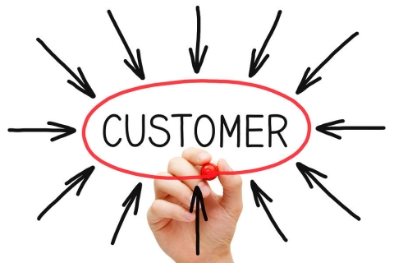
Giai đoạn 4: Release sản phẩm Give&Get cho khách hàng

Slide 19

Giai đoạn 5: Bài học rút ra sau dự án

Slide 20
4. Demo Sản phẩm give & Get

Slide 21


